Slide 1

DQN论文讲解：系列之4
深度循环Q网络
Deep Recurrent Q-Learning for Partially Observable MDPs

Slide 2
1 论文提出的问题（1）
DQN主要有两个缺点：
1.记忆限制：DQN不能解决需要记住更多帧数的游戏（这样的游戏不具备马尔可夫性质，而是POMDP问题）
2.每一次决策都需要完整的游戏画面。（但事实上只是画面，信息是不完全的）
Notes:
小车采取向左或者向右的动作,并没有区别. 但如果去学对应的Q值将会是学习效率变低
2

Slide 3
2 POMDP （Partially Observable Markov Decision Process）（1）
真实世界中的任务由于特征化的是不完整的带噪声的状态，因此会导致部分可观测性质，这样Agent就不能直接观察到状态。因此实际上许多Atari 2600游戏都是POMDP问题，比如在Pong中，你只能通过屏幕知道位置信息，但是不能获取速度信息。
DQN的缺陷使它不能适用于POMDP问题
Notes:
一个流学的是各个状态的V值, 另一个流学的是动作advantage function
The two streams are combined → single Q network with two streams → replaces two Q streams
最终输出的是Q值
接着解释为什么要拆开
3

Slide 4
2
2 POMDP （Partially Observable Markov Decision Process）（2）
强化学习通常描述为4元组 ，而POMDP可以描述为一个6元组 ，Agent接收的不是状态
而是观察 。 为观察 的集合。
Notes:
4

Slide 5
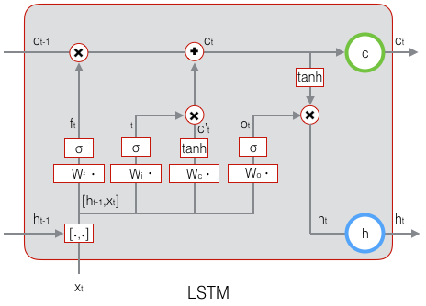
3 DRQN (Deep Recurrent Q-Learning) (1)
Notes:
the value function V measures how good it is to be in a particular state s. The Q function, however, measures the value of choosing a particular action when in this state. The advantage function subtracts the state value from Q to obtain a relative measure of the importance of each action.
5

Slide 6
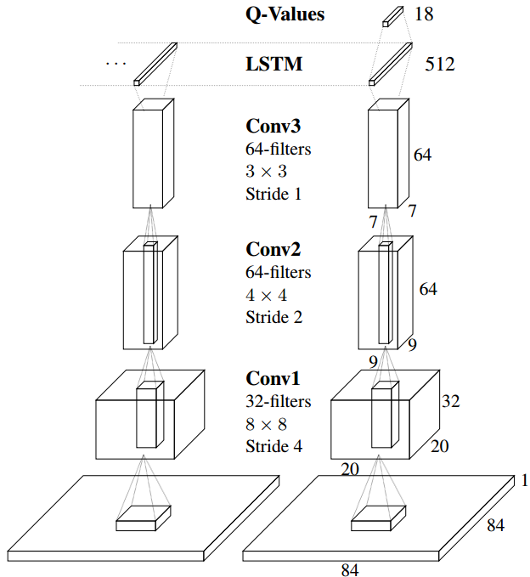
3 DRQN (Deep Recurrent Q-Learning) (2)
DRQN网络结构
Notes:
The saliency map for each frame can be seen above → the value network pays attention to the road and the score → but the advantage stream does not pay attention → but in the second image (when there is a car) → it starts to pay attention to another car. (the dueling architecture really does well on Atari games).
6

Slide 7
3 DRQN (Deep Recurrent Q-Learning) (3)
两种更新方式：
自举序列更新：从经验池随机抽取情节，并且从情节开始进行更新直到情节结束。
自举随机更新：从经验池随机抽取情节，并且随机从情节某步开始，只进行一定的迭代时间步长（例如只向后一步）。
在这篇论文中使用的自举随机更新，因为更加简单一点。而且作者也认为这些结果也可以扩展到自举序列更新上。
Notes:
7

Slide 8
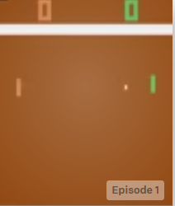
4 实验 (1)
闪烁乒乒球游戏（Flickering Pong ）
每个时间步，对于Pong，有0.5的概率屏幕是完全模糊的，这使得Pong变为了一个POMDP问题。
Pong-V0
Notes:
8

Slide 9
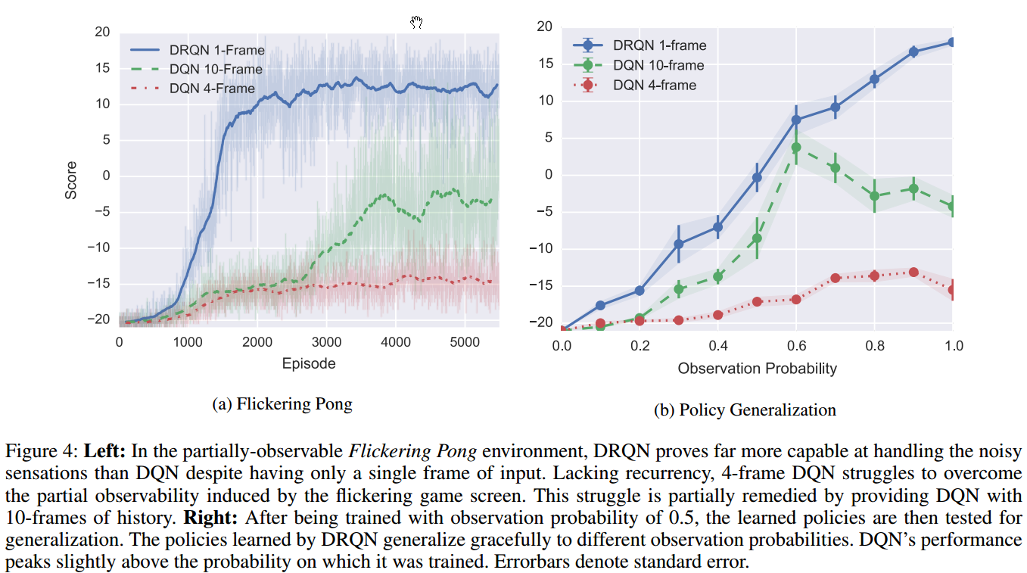
4 实验 (2)
Notes:
所以在网络中，这个V值是可以左偏或者右偏，对最后Q的值是没有影响的。这样的话，实际上通过Q是没办法解析出A和V的值，当然在实际算法中，我们是可以计算的。但是在这个端到端的训练中，这两个值有一个常数的差异是正常的
9

Slide 10
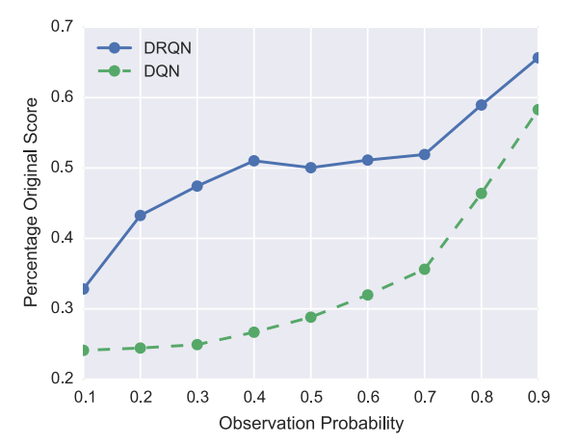
4 实验 (3)
Notes:
(9) the advantages only need to change as fast as the mean, instead of having to compensate any change to the optimal action’s advantage in (8).
，the advantage 仅仅需要和 mean 变得一样快就行了，而不需要弥补公式 8 中最优 actions advantage 的任何改变
10

Slide 11
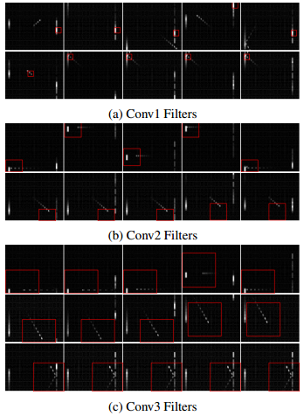
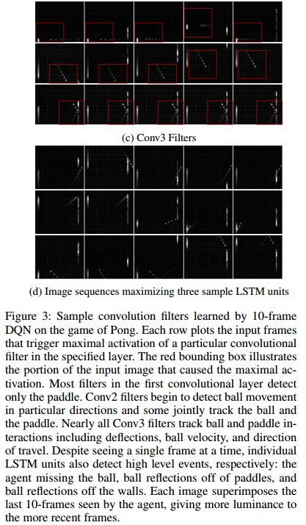
4 实验 (3)
DRQN虽然只是使用了一帧信息，但是DRQN仍然可以整合了帧之间的信息。

Slide 12
DQN论文讲解：系列之5
深度注意力循环Q网络
Deep Attention Recurrent Q-Network
12
Notes:
80*80
12

Slide 13
1 论文提出的问题（1）
DQN另一个缺点：
训练时间太长，使得超参数和网络结构的调整变得困难。单个GPU上训练时长达12-14天。
解决：在DRQN中加入Attention机制
Notes:
80*80
13

Slide 14
3 DARQN (Deep Attention Recurrent Q-Learning) (1)
使用注意力机制，使得DRQN从输入图像中可以选择和关注某些相对小的信息区域，这样可以帮助减少网络参数和计算。
加入attention机制除了加速计算，还增加了DQN学习过程的可解释性，因为可以展示出Agent的注意力到底放在那里，放在什么目标上。
Notes:
(84-8)/4 + 1= 20
(20-4)/2 + 1 =9
(9-3)/1 + 1 = 7
14

Slide 15
3 DARQN (Deep Attention Recurrent Q-Learning) (2)
相比于DRQN，DARQN的不仅要选择下一个动作，还要选择下一个要关注的区域。
Notes:
15

Slide 16
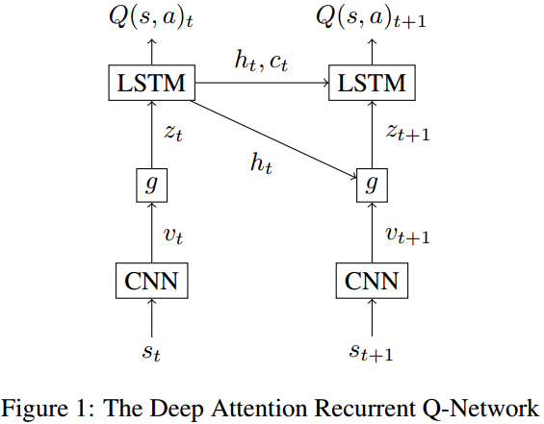
3 DARQN (Deep Attention Recurrent Q-Learning) (3)
包含三种网络结构：CNN，Attention，LSTM.
Notes:
16

Slide 17

3 DARQN (Deep Attention Recurrent Q-Learning) (4)
每个时间步，CNN接受当前游戏一帧，然后生成一组feature maps(m*m,D个)。然后Attention网络将这些maps转换为向量集合 和这些向量的线性组合 称为context vector。LSTM层将context vector作为输入和上一时刻hidde state h_{t-1}和memory state c_{t-1}产生当前hidde state h_{t}
h_{t}有两个作用：
作为一个全连接层输入生成动作的Q值估计
被attetion使用，用于生成t+1时刻的context vector(见图)
Notes:
17

Slide 18

3 DARQN (Deep Attention Recurrent Q-Learning) (5)
两种Attention机制
Soft Attention
是 的加权求和，每一个 对应着一个CNN图像中提取的不同位置的特征，也就是比如 可能对应着输入图像的左上角的特征。加权求和中的权重，与向量 的相对重要性成比例，而向量的重要性是由Attention网络g来评估的。g包含了两个全连接层，然后还接着一个Softmax激活操作：
其中
，Z是一个归一化常数

Slide 19

3 DARQN (Deep Attention Recurrent Q-Learning) (6)
模型的损失函数是：
其中：

Slide 20

3 DARQN (Deep Attention Recurrent Q-Learning) (7)
Hard Attention
实际上这才是一种更加自然地attention的机制，它很自然的结合了强化学习中的策略梯度算法（REINFORCE）
每个时间步Attention机制会依据一个随机注意力策略​ 抽样一个需要注意的位置。这个策略就是网络g，其输出是每个位置的选择概率。这个策略的更新使用了策略梯度算法。

Slide 21

3 DARQN (Deep Attention Recurrent Q-Learning) (8)
假设s_{t}是从环境分布中抽样的，策略 (这里v_{t},h_{t−1}是状态，而i_{t}表示动作，动作的集合(1_{t},2_{t},......,L_{t})也就是向量v_{t}中元素的个数每一个都代表了图像上的一个位置，那么输出的就是一个向量，向量中每个元素对应每个动作的概率(p₁,p₂.....p_{L}))，给出动作概率。

Slide 22

3 DARQN (Deep Attention Recurrent Q-Learning) (9)
策略更新使用的梯度计算：
这里R_{t}是策略选择关注位置i_{t}时的折扣回报。为了估计该值，引入了单独的神经网络 ，这个神经网络训练目标 的期值。
最终策略更新公式如下：
实际上使用的是REINFORCE Baseline

Slide 23
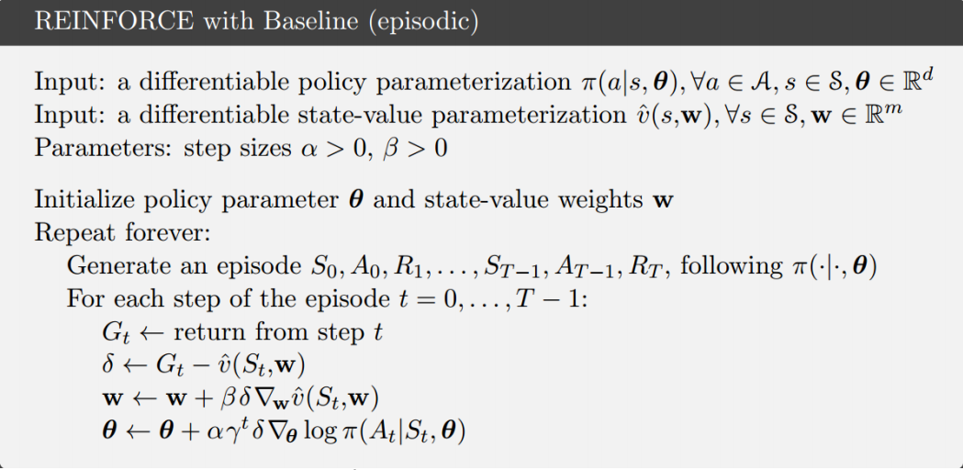
3 DARQN (Deep Attention Recurrent Q-Learning) (10)

Slide 24
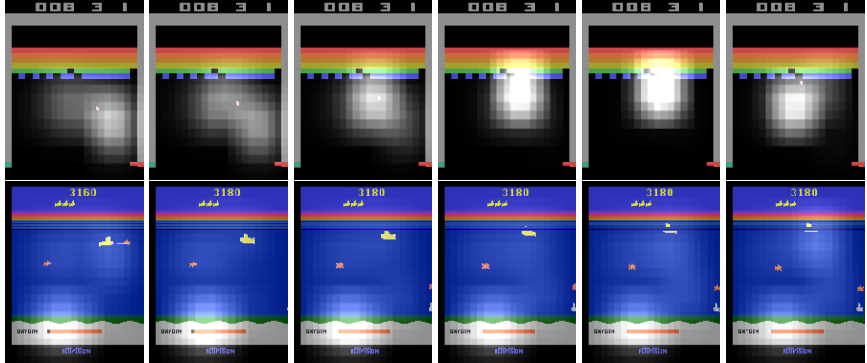
3 DARQN (Deep Attention Recurrent Q-Learning) (10)
Attention机制的关注点

Slide 25
Learning bring intelligence to the computer.
Q&A
Thank you!
Notes:
When applied to simple corridor game → dual network learns much faster. (faster convergence).
When dueling architecture was used → huge performance improvements can be observed. (but in a few games we observe some cases when baseline outperforms.). (gradient clipping also benefited the learning). (even with human starts → the duel model outperforms single network).
When replay comes into play → more improvements can be observed. (the saliency map → shows a lot of what each portion is paying attention to).
25

